Slide 1
LE PARTAGE DU MONDE, de l’an 200 av. JC à nos jours Esquisse d’une histoire géopolitique universelle Mardi 5 novembre 2024 (2/15) 8ème période : 1815-1914 Europe et Russie à la conquête de l’Orient et de l’Asie 1783-1824 : Les Etats-Unis d’Amérique, naissances d’un Etat et d’une nation Suite et fin…

Slide 2
8ème période : 1815-1914 Europe et Russie à la conquête de l’Orient et de l’Asie 1783-1824 : Les Etats-Unis d’Amérique, naissances d’un Etat et d’une nation
Suite et fin…
1815 : Après 1783, 1815, 2ème année fondatrice de la nation américaine : Début d’un rapprochement avec la Grande-Bretagne ; Sentiment accru d’unité nationale ; Pour les Etats-Unis, profiter de cet élan pour consolider à l’extérieur ses frontières avec la Grande-Bretagne et l’Espagne
1815-1819 : Après la guerre de 1812, les Etats-Unis fixent leurs frontières : Au nord-ouest avec le Canada britannique jusqu’au Pacifique ; Au sud avec l’Espagne : Annexion de la Floride et fixation de la frontière du sud-ouest jusqu’au Pacifique avec la Nouvelle-Espagne
1820-1825 : Avec les indépendances d’Amérique latine, les Etats-Unis s’opposent aux ingérences de l’Europe de la Sainte Alliance
1823 : La doctrine Monroe : Reconnaissance des Etats indépendants d’Amérique latine et appel à la non-intervention des puissances européennes de la Sainte Alliance ; En échange, non-ingérence des Etats-Unis en Europe ; Début de la domination de l’Amérique et de l’isolationnisme étasuniens jusqu’en 1917
1821 : Récapitulatif : 24 Etats : Les Etats-Unis de l’Atlantique au Mississippi ; Plus deux Etats à l’ouest : Mississippi et Missouri

Slide 3
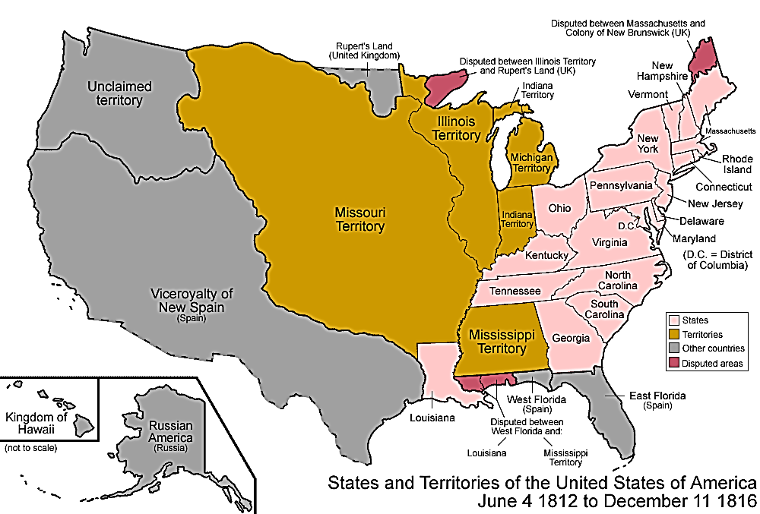
1815 : Après 1783, 1815, 2ème année fondatrice de la nation américaine : …
*1815 : Fin de la guerre contre les Britanniques
Et contre les Indiens de l’est…
*Bilan, négatif et positif…
*Négatif pour les Fédéralistes…
*Souhaité dans l’Ouest et le Sud francophile
Le conflit fut impopulaire dans le Nord anglophile
Qui rejette l’Union dominée par les Sudistes virginiens
*Déc. 1814 : A Hartford…
Convention des Fédéralistes de Nouvelle-Angleterre
Et projet de nullification des décisions du Congrès
Voire de sécession (!!)
Echec du projet et éclatement du Parti fédéraliste…
1815

Slide 4
1815 : Après 1783, 1815, 2ème année fondatrice de la nation américaine : Début d’un rapprochement avec la Grande-Bretagne ; …
*1815 : Pour les EU, un bilan positif…
Une année fondatrice, aussi importante que 1776 ou 1783
*Trois points…
1) Un point conjoncturel…
En Europe, les guerres napoléoniennes sont terminées
Il devient inutile de se battre pour la liberté commerciale
2) Les Anglais respectent et acceptent les Américains
Le Grand rapprochement commence
1815

Slide 5
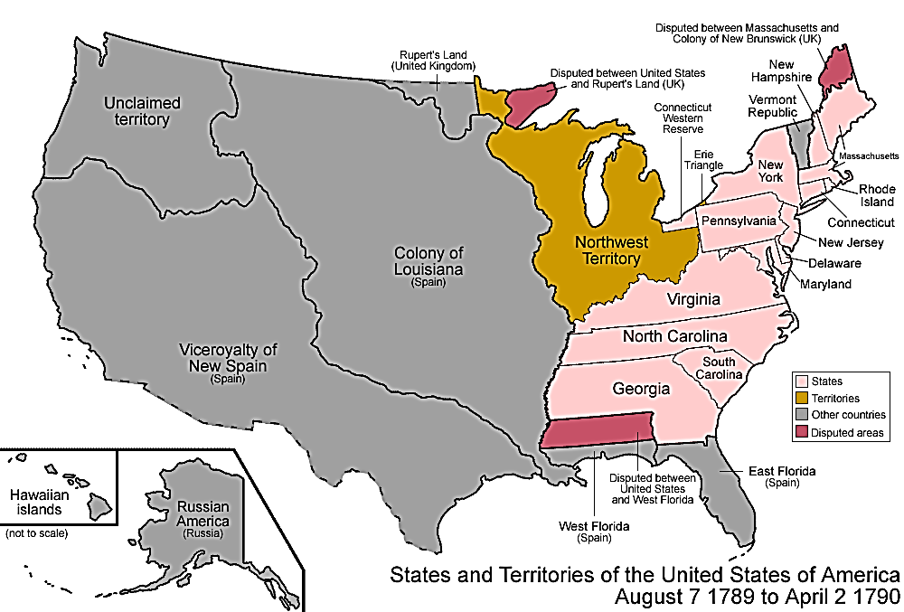
1815 : … Sentiment accru d’unité nationale ; Pour les Etats-Unis, profiter de cet élan pour consolider à l’extérieur ses frontières avec la Grande-Bretagne et l’Espagne
3) Les Américains prennent conscience de leur force
*Force territoriale : Territoire X 2
*Force démographique : de 3 M (1790) à 10 M d’habitants (1815)
*Et force économique ; Avec…
- Une industrie protégée et dynamique au Nord
- Une agriculture exportatrice et dynamique au Sud
- Et surtout, comme moteur principal
La conquête illimitée de l’Ouest
*Le sentiment d’unité nationale et de patriotisme l’emporte
NB : 1814 : Naissance de l’hymne américain
Adopté officiellement en 1931
*1815 : Pour les EU…
1790
1815

Slide 6
1815 : … Sentiment accru d’unité nationale ; Pour les Etats-Unis, profiter de cet élan pour consolider à l’extérieur ses frontières avec la Grande-Bretagne et l’Espagne
*1815 : Pour les EU, dans cet immédiat après-guerre
Il faut profiter de cet élan opportun pour…
a) A l’intérieur…
Régler la question indienne ; A revoir…
Mais avant cela…
b) A l’extérieur…
*Consolider ses frontières
Avec la Grande-Bretagne et l’Espagne
Après avoir éliminer les Français
Eloigner les Britanniques et les Espagnols…
*Les Britanniques…
1815

Slide 7
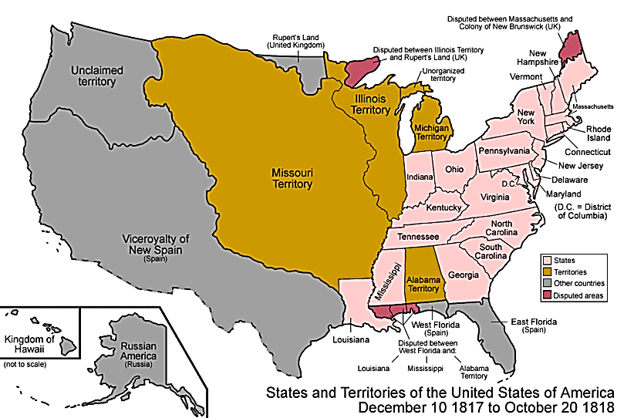
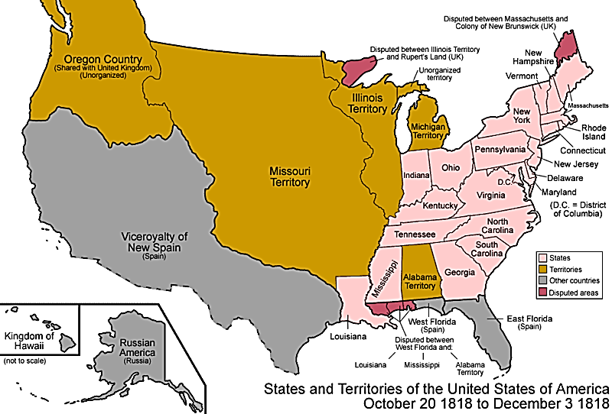
1815-1819 : Après la guerre de 1812, les Etats-Unis fixent leurs frontières : Au nord-ouest avec le Canada britannique jusqu’au Pacifique ; …
*Avec la GB : Au Nord du Mississippi…
*1803 : Avec l’achat de la Louisiane
Nouvelle frontière avec l’ouest du Canada britannique
NB : Ouest canadien seulement occupé par…
Des tribus indiennes et des compagnies de traite de fourrure
*1818 : Convention entre la GB et les EU
a) A l’ouest des Grands Lacs
La frontière est alignée sur le 49° parallèle jusqu’aux Rocheuses
b) Plus à l’ouest, hors Louisiane
Le territoire de l’Oregon est administré en commun
Et deux compagnies US et GB s’y livrent à la traite des fourrures
*A revoir…
1817
1818

Slide 8
1815-1819 : … Au sud avec l’Espagne : Annexion de la Floride et fixation de la frontière du sud-ouest jusqu’au Pacifique avec la Nouvelle-Espagne
*Avec l’Espagne : Au sud-est, la Floride…
*Une situation plus complexe
Et finalement, la Floride sera conquise par le EU
*Récit en 7 temps…
1783

Slide 9
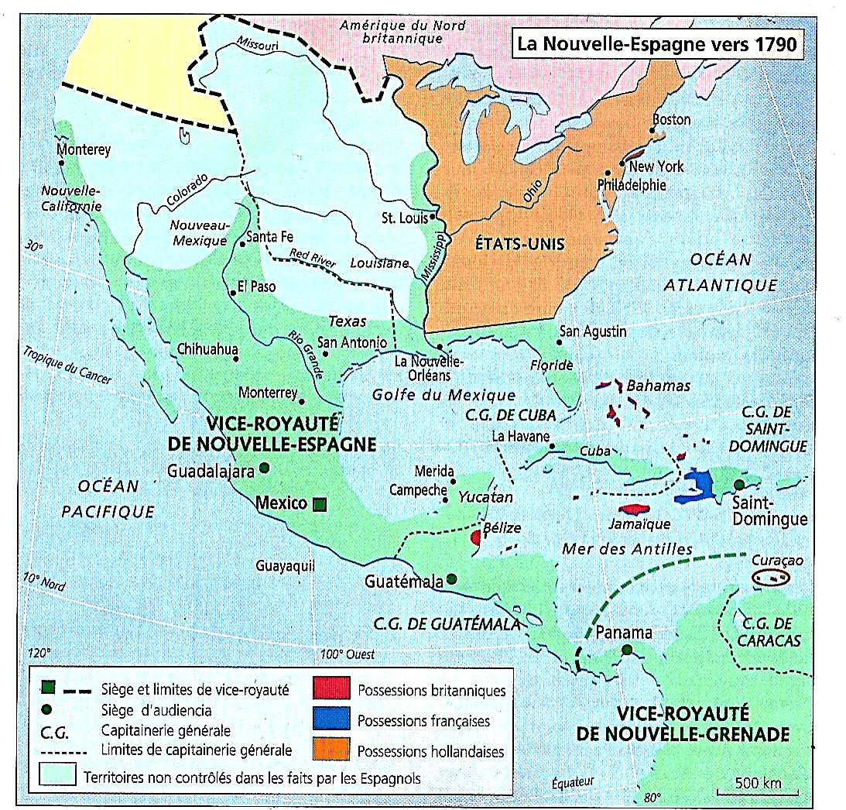
1815-1819 : … Au sud avec l’Espagne : Annexion de la Floride et fixation de la frontière du sud-ouest jusqu’au Pacifique avec la Nouvelle-Espagne
1) Les origines de la Floride…
*1513-1763 : La Floride espagnole
Capitale : San Agustín
*1763-83 : Devenue britannique
Elle est divisée en Floride occidentale (Pensacola) Et Floride orientale (San Agustín)
*1783 : La Louisiane française et les deux Florides Deviennent espagnoles…
*Mais litige sur la bande de 1774…
1783

Slide 10
1815-1819 : … Au sud avec l’Espagne : Annexion de la Floride et fixation de la frontière du sud-ouest jusqu’au Pacifique avec la Nouvelle-Espagne
2) 1795 : Frontière fixée sur le 31° parallèle
Mais pour les EU, entre Mississippi et Atlantique
Deux problèmes se posent…
a) Les Espagnols possèdent les embouchures des fleuves
b) Les tribus séminoles de Floride…
*Au XVIIIe siècle, fuyant la Géorgie, des Indiens Creeks
Et des esclaves noirs s’étaient réfugiés en Floride espagnole
Et s’étaient unis pour former les tribus hétérogènes de Séminoles
*Pour les Etats esclavagistes du Sud…
- Cette présence d’un refuge proche constitue une menace
- Et par conséquent, malgré le traité signé avec l’Espagne
Il faut étendre leur contrôle au-delà de la frontière…
1795

Slide 11
1815-1819 : … Au sud avec l’Espagne : Annexion de la Floride et fixation de la frontière du sud-ouest jusqu’au Pacifique avec la Nouvelle-Espagne
3) 1802 : Territoire du Mississippi
*1803 : Achat à la France de la Louisiane (1800) et du port de la Nouvelle-Orléans sur la rive gauche ; Mais…
Considérant qu’ils font partie de la Louisiane ex-française
Les EU réclament à l’Espagne…
- A l’ouest, le territoire jusqu’au fleuve Sabine
- Et à l’est, la Floride occidentale jusqu’au fleuve Pearl
*Les Espagnols refusent
Mais les Américains ne renoncent pas…
1802-03

Slide 12
1815-1819 : … Au sud avec l’Espagne : Annexion de la Floride et fixation de la frontière du sud-ouest jusqu’au Pacifique avec la Nouvelle-Espagne
4) 1810 : A Bâton-Rouge, en Floride occidentale…
Révolte antiespagnole de colons américains
*Les EU en profitent pour occuper jusqu’au fleuve Pearl
NB : Territoire qui sera rattaché à l’Etat de Louisiane (1812)
Puis…
*1813 : Durant la guerre contre la GB et les Creeks
Occupation jusqu’au fleuve Perdido…
Mais…
*1814 : Les Britanniques débarquent en Floride occidentale
Ils arment les Séminoles et des Creeks réfugiés
Et ils arrêtent la progression des Américains…
1810-14

Slide 13
1815-1819 : … Au sud avec l’Espagne : Annexion de la Floride et fixation de la frontière du sud-ouest jusqu’au Pacifique avec la Nouvelle-Espagne
5) 1815 : Fin de la guerre, départ des Britanniques
Et malgré le traité de 1795, les EU conservent leurs acquis
*L’Espagne, malgré ces pertes
Parvient à conserver la Floride...
Mais, affaiblie depuis 1808, elle n’a plus les moyens
De contrôler et de défendre son territoire
*Conséquence : Les conflits frontaliers redoublent…
Fuites des esclaves, raids des propriétaires de plantations pour les récupérer, et raids de représailles des Séminoles
*Pour les EU, il devient urgent de pacifier et donc d’annexer
Les territoires entre Atlantique et Mississippi…
*L’Espagne, ayant refusé de négocier une vente
Reste donc la conquête par les armes…
1815-17

Slide 14
1815-1819 : … Au sud avec l’Espagne : Annexion de la Floride et fixation de la frontière du sud-ouest jusqu’au Pacifique avec la Nouvelle-Espagne
6) Conquête par les armes…
*1817-18 : 1ère guerre séminole, pas contre l’Espagne…
*Andrew Jackson s’empare de Pensacola
De ce qui reste de la Floride occidentale
Puis il pénètre en Floride orientale
NB : 1817-19 : Mississippi (20) et Alabama (22)
Se partagent les terres entre les fleuves Pearl et Perdido
*1818 : L’Espagne ne peut plus refuser de négocier…
1817-18

Slide 15
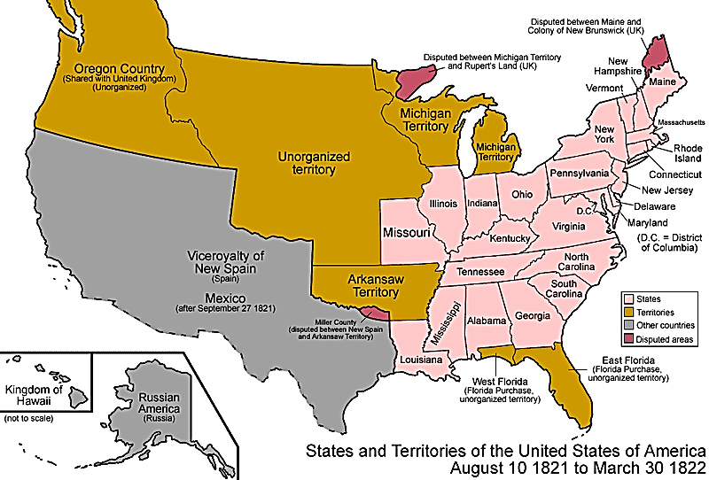
1815-1819 : … Au sud avec l’Espagne : Annexion de la Floride et fixation de la frontière du sud-ouest jusqu’au Pacifique avec la Nouvelle-Espagne
7) Fév. 1819 : A Washington, traité d’Adams-Onis
Un traité et une nouvelle frontière
Et pas seulement avec la Floride ; Deux points…
a) L’Espagne cède la Floride qui deviendra un territoire de l’Union en 1821
NB : Espagne indemnisée pour 5 millions $
b) A l’ouest, la frontière avec la Nouvelle-Espagne est alignée
Les EU renoncent pour toujours, à tous les droits et réclamations sur les pays qui sont situés à l'ouest et au sud de la ligne
*Nouveau bilan…
1818
1821

Slide 16
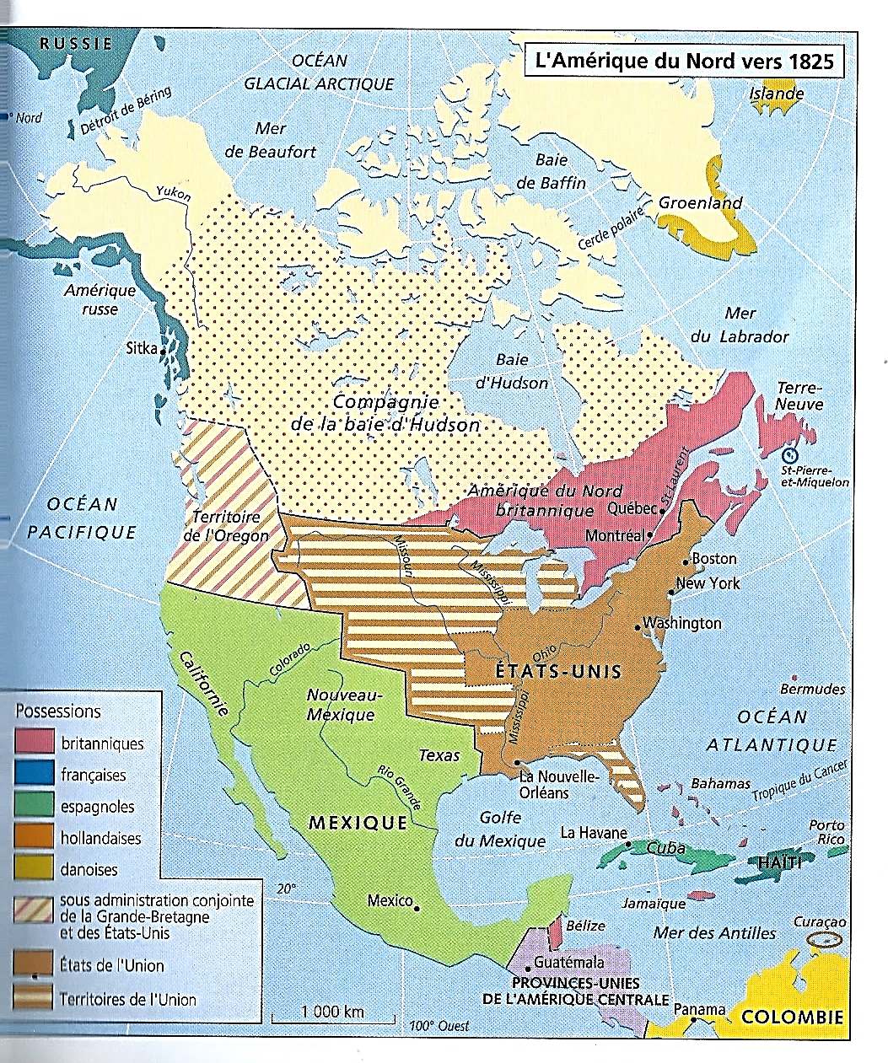
1820-1825 : Avec les indépendances d’Amérique latine, les Etats-Unis s’opposent aux ingérences de l’Europe de la Sainte Alliance
*1820 : Ces deux victoires étasuniennes doivent être replacées
Dans un contexte plus large…
Car dans l’ensemble du continent américain
Un nouveau paysage géopolitique apparaît
*Deux points…

Slide 17
1820-1825 : Avec les indépendances d’Amérique latine, les Etats-Unis s’opposent aux ingérences de l’Europe de la Sainte Alliance
1) Les EU…
*1803-19 : En Amérique du Nord, les EU, après…
- L’acquisition de la Louisiane
- La frontière fixée avec le Canada et le condominium de l’Oregon
- L’acquisition de la Floride et la nouvelle frontière fixée à l’ouest…
les EU ont réussi à éliminer les Français
Et à éloigner les Britanniques et les Espagnols…
Et les 13 Etats concentrés sur la côte est
Sont devenus une puissance territoriale de l’Atlantique au Pacifique
*Mais également…

Slide 18
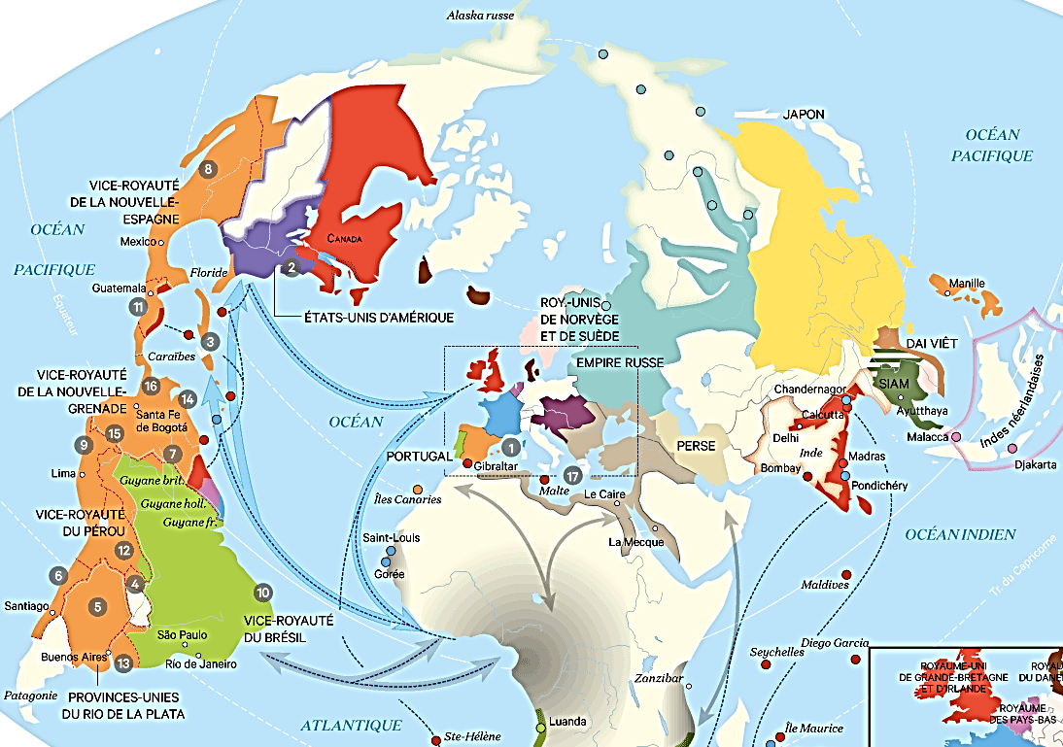
1820-1825 : Avec les indépendances d’Amérique latine, les Etats-Unis s’opposent aux ingérences de l’Europe de la Sainte Alliance
2) 1820 : L’Espagne, la grande puissance coloniale américaine
N’a pas seulement perdu la Floride
*Affaiblie…
*1808-14 : Par l’invasion napoléonienne ; Puis…
*1815 : Par une restauration de Ferdinand VII mal acceptée...
*1820-25
Elle doit se confronter à une crise politique intérieure
Et surtout aux indépendances de ses colonies américaines
Ainsi…
*Sept. 1821 : La Nouvelle-Espagne devient le Mexique
NB : Le traité d’Adams-Onis de 1819, appliqué en juillet 1821
*Et face à la quasi-disparition de l’Espagne en Amérique
Deux réactions opposées…

Slide 19
1820-1825 : Avec les indépendances d’Amérique latine, les Etats-Unis s’opposent aux ingérences de l’Europe de la Sainte Alliance
a) Oct. 1822 : En Europe, au congrès de Vérone…
En pleine restauration monarchique et Sainte Alliance…
La solidarité mutuelle des monarques conservateurs oblige Ceux-ci intervenir en Espagne : Français en avril-nov. 1823
Voire au-delà…
*1823 : En Amérique, rumeurs d’une intervention
De la Sainte Alliance en Amérique espagnole
NB : Intervention dont la GB libérale se désolidarise
Mais soutenue essentiellement par la Russie ; Or à l’ouest
1784 : Alaska russe jusqu’au 55°
*Les EU réagissent…

Slide 20
1820-1825 : Avec les indépendances d’Amérique latine, les Etats-Unis s’opposent aux ingérences de l’Europe de la Sainte Alliance
b) 1823 : Les EU, conscients de leur nouvelle puissance
Et eux-mêmes vainqueurs depuis 1783
Du monarchisme et du colonialisme cupide européen…
Les EU entendent bien imposer leurs vues…
Et opposer leur propre solidarité
Pour les nouvelles républiques-sœurs latines ; Par conséquent…
*La colonisation européenne de l’Amérique doit cesser…
Et ce sera la doctrine du 5ème président James Monroe (1817)…

Slide 21
1823 : La doctrine Monroe : Reconnaissance des Etats indépendants d’Amérique latine et appel à la non-intervention des puissances européennes de la Sainte Alliance ; En échange, non-ingérence des Etats-Unis en Europe ; Début de la domination de l’Amérique et de l’isolationnisme étasuniens jusqu’en 1917
*Déc. 1823 : La doctrine Monroe exposée au Congrès…
a) Le continent américain n’est plus ouvert
Aux convoitises européennes ; Deux conséquences…
b) Non-ingérences des Européens
Et reconnaissances des nouveaux Etats d’Amérique latine
c) Et en échange
Non-ingérence des EU dans les affaires européennes (!)

Slide 22
1823 : La doctrine Monroe : Reconnaissance des Etats indépendants d’Amérique latine et appel à la non-intervention des puissances européennes de la Sainte Alliance ; En échange, non-ingérence des Etats-Unis en Europe ; Début de la domination de l’Amérique et de l’isolationnisme étasuniens jusqu’en 1917
*Déc. 1823 : L’Amérique aux Américains ; Et les EU, avec la GB Protecteurs des républiques indépendantes
Début de la Pax americana sur les deux Amériques ; A revoir…
*Déclaration Monroe sans effet immédiat, sauf…
*1825 : Les indépendances reconnues par la GB ; Et…
*1825 : Le maintien de la Russie sur le 54°40’
Frontière actuelle de l’Alaska ; A revoir…
*1824 : L’aventure américaine est sur de bons rails…
*Pour conclure cette longue 1ère partie
Résumé de l’évolution territoriale des Etats-Unis
De 1783 à 1821, de 13 à 24 Etats…

Slide 23
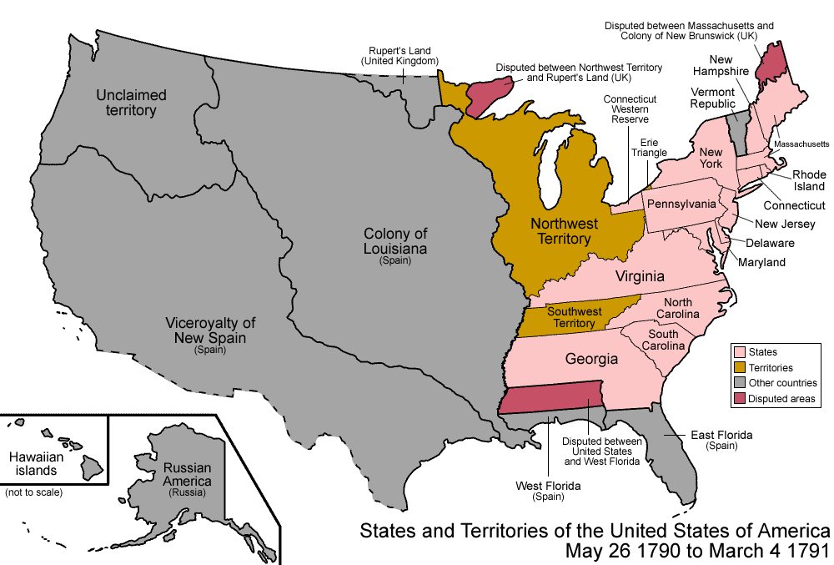
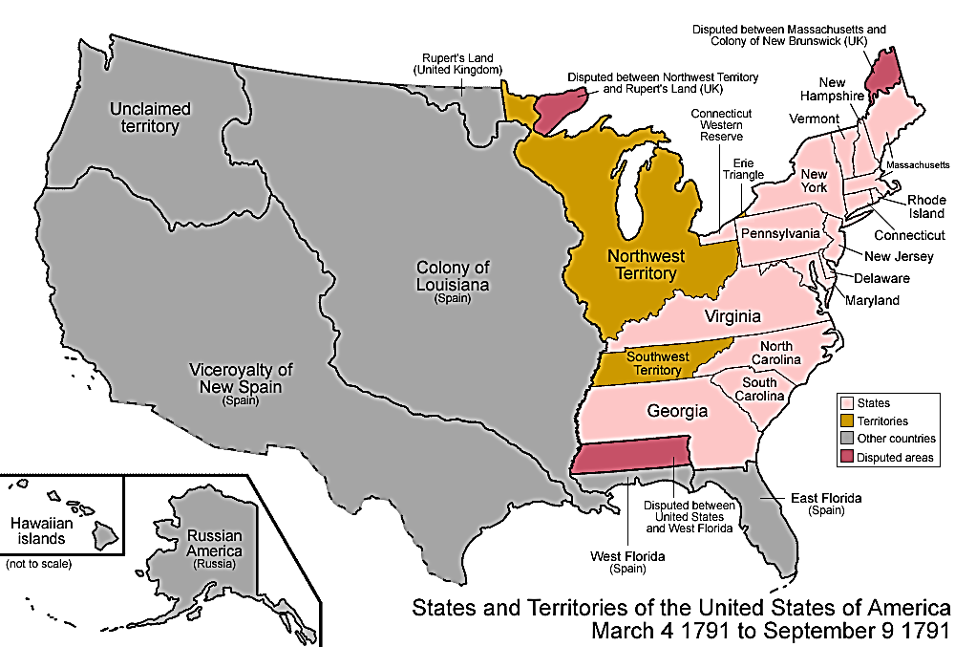
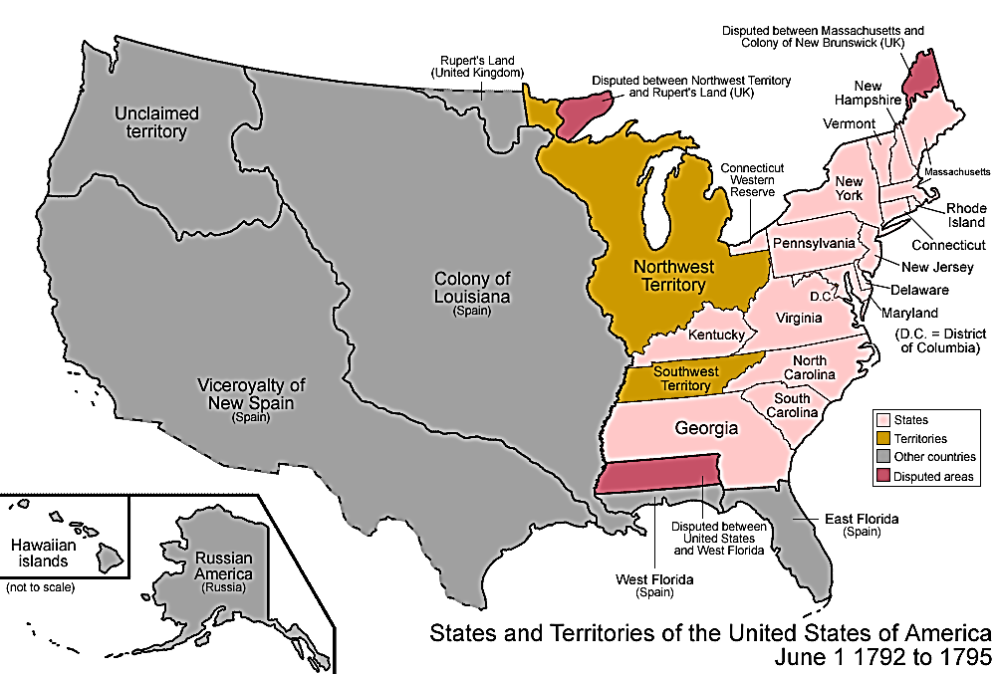
1783
13 Etats initiaux
1789 Territoire du Nord-Ouest
1790
Territoire du Sud-Ouest cédé par la Caroline du Nord
1791 Vermont 14
NB : Accord avec le New York contre 30 000 $
1792
Kentucky 15 obtient son indépendance de la Virginie
NB : A partir de terres cédées par les Indiens Cherokees en 1785

Slide 24
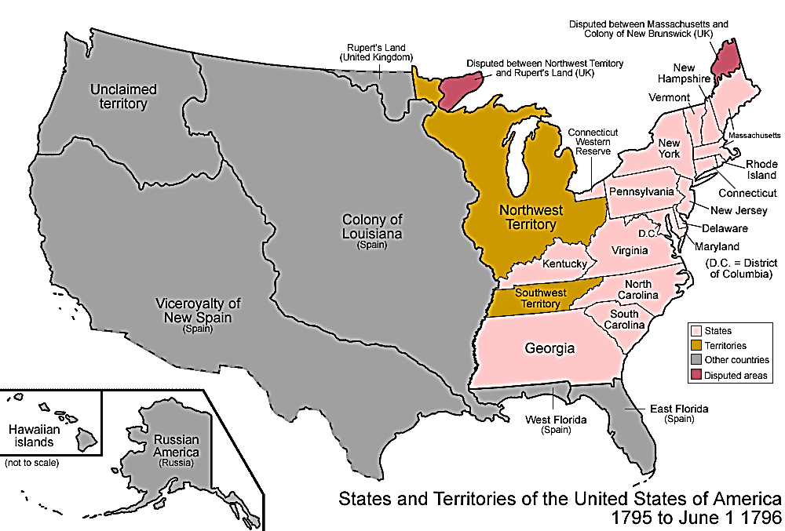
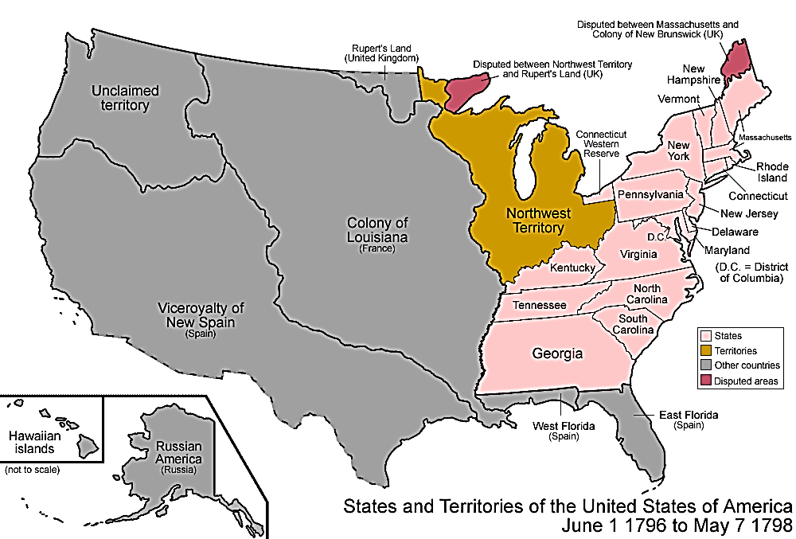
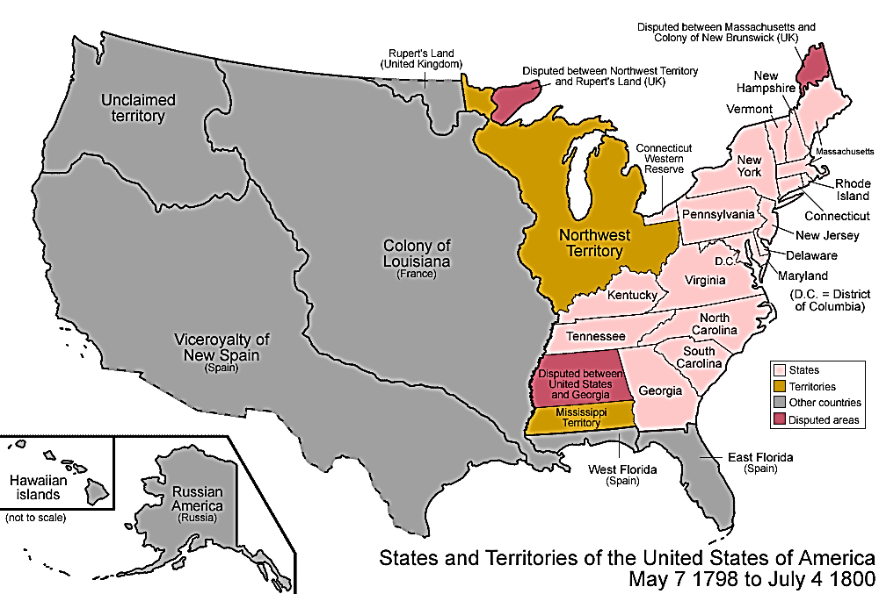
1795
L’Espagne cède le territoire au nord du 31°
Traité de Greenville
Les Indiens du NO cèdent des terres aux colons
1796
Le Territoire du SO devient le Tennessee 16
1798-1802
Territoire du Mississippi
NB : Résistances des Indiens et de la Géorgie
1800
Territoire du NO divisé
A l’est, le NO
Futur Etat de l’Ohio
A l’ouest
Territoire de l’Indiana

Slide 25
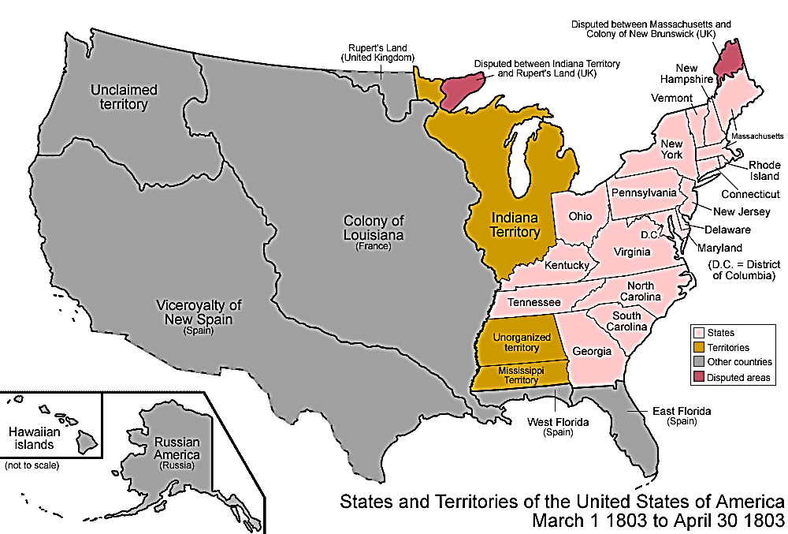
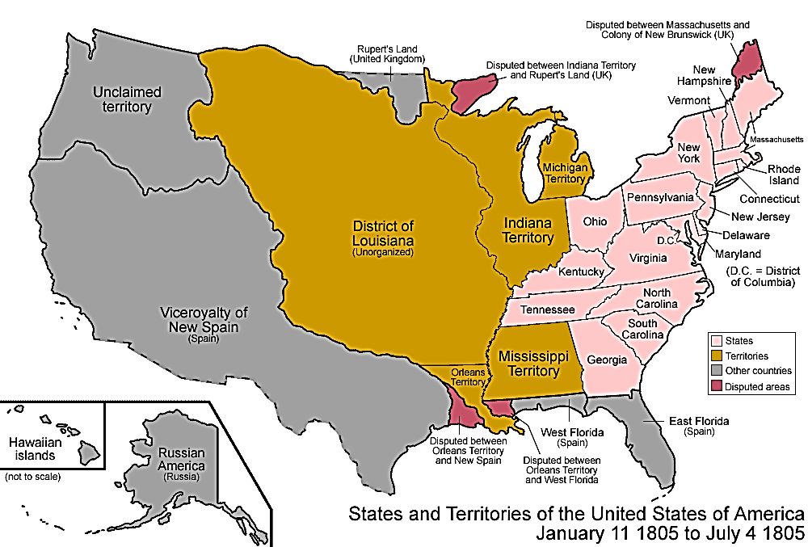
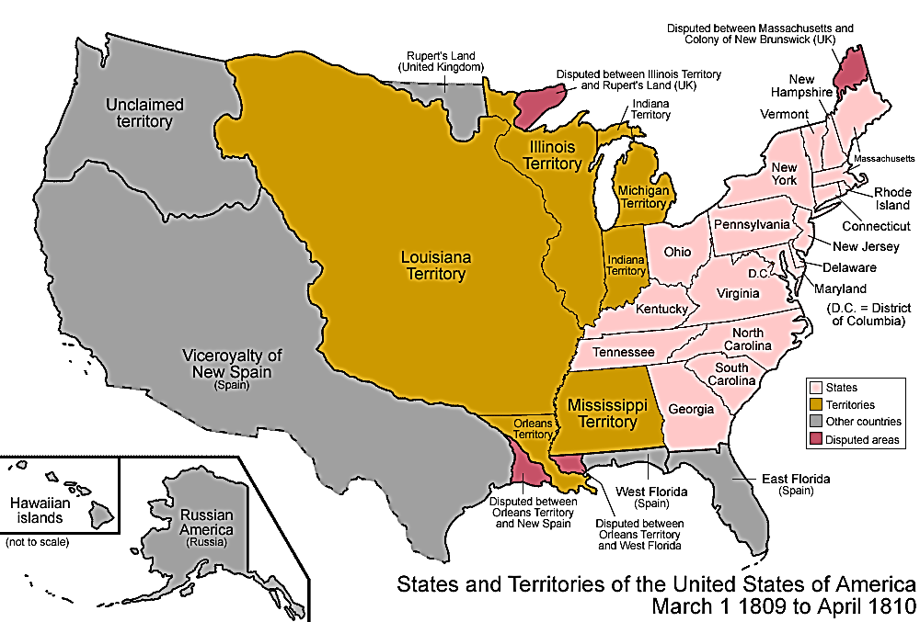
1803
Ohio
17
1803-04
La France vend la Louisiane pour 15 millions $
2 millions de km²
Terri. séparé en 2
- Louisiane au nord
- Orléans au sud
1805
Au NE de l’Indiana
Terri. du
Michigan
1809 : Terr. de
l’Indiana divisé
- Indiana à l’est
- Illinois à l’ouest
NB : 1810-13 Conquête partielle de la Floride occ.

Slide 26
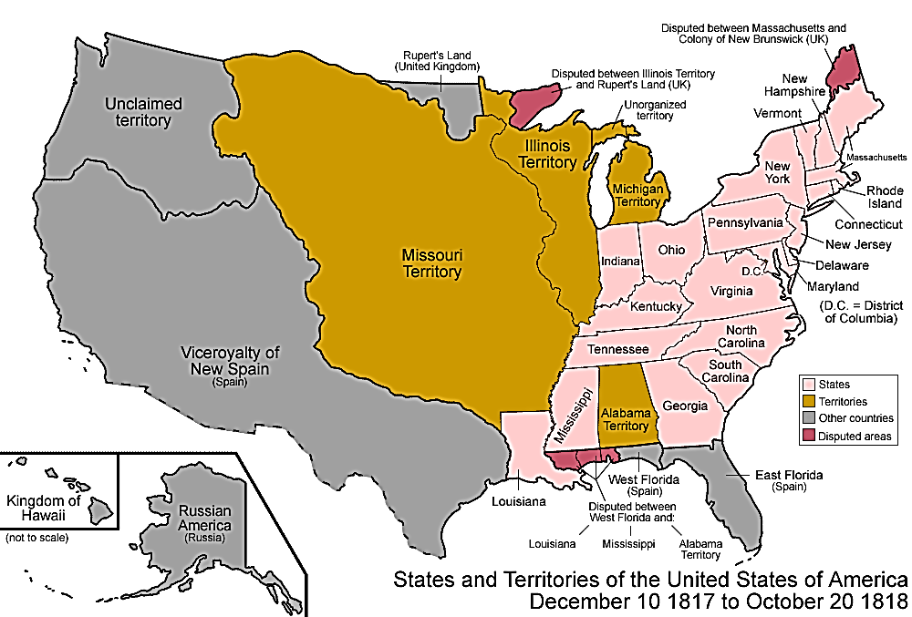
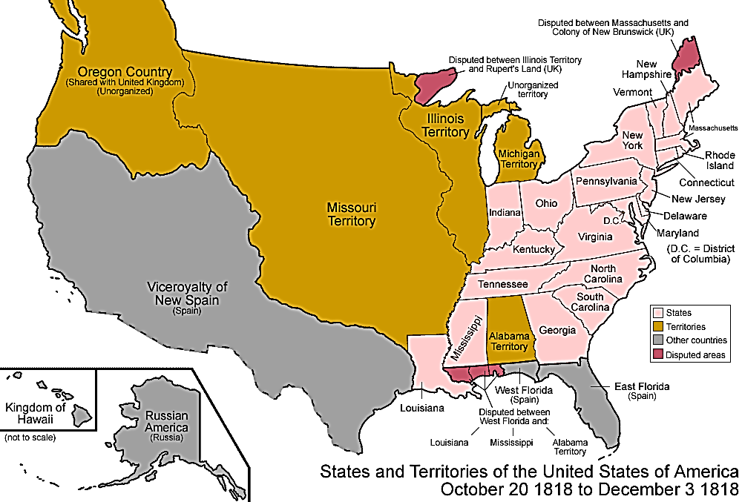
1812
Orléans devient
Louisiane 18
Louisiane devient
Terr. du Missouri
1816
Indiana 19
1817
Mississippi 20
Et terri. de l’Alabama
1818
Convention EU-GB
Frontière sur 49°
Oregon en condominium
EU-GB

Slide 27
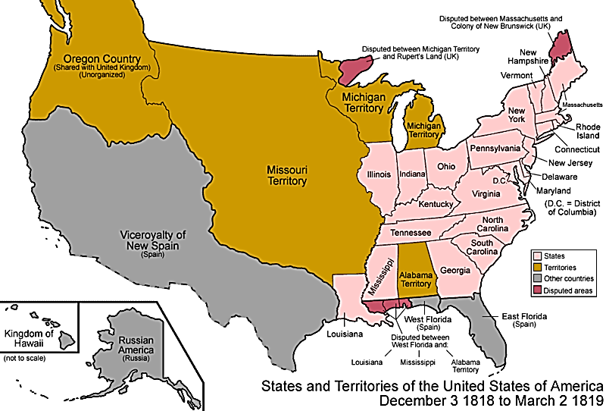
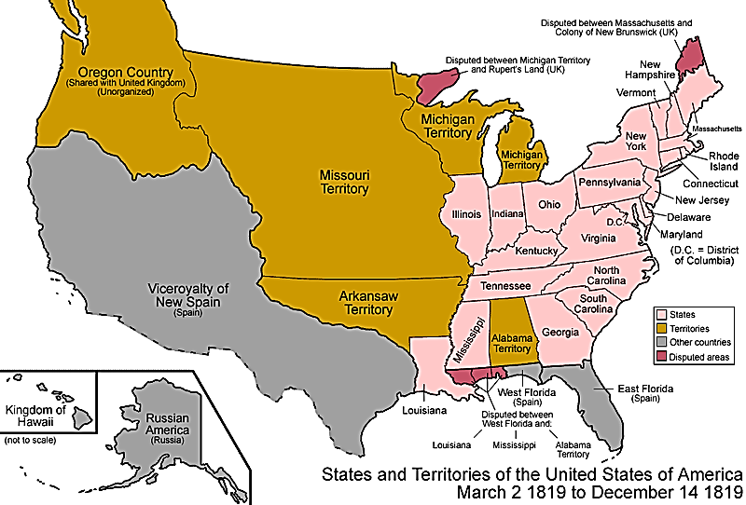
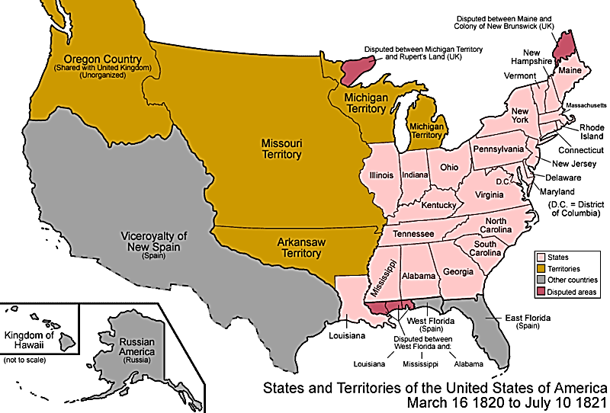
1818
Illinois 21
Au nord
Extension du Terr. du Michigan à l’ouest du lac Michigan
1819
Territoire de l’Arkansas
Traité Adams-Onis
Avec l’Espagne
Achat de la Floride
5 millions $
Et nouvelle frontière à l’ouest
1819
Alabama 22
1820
Maine 23
Se sépare par vote du Massachusetts

Slide 28
*Juillet 1821 : Application du traité Adams-Onis de 1819 avec l’Espagne
a) Fondation du Territoire de Floride
b) Nouvelle frontière à l’ouest avec la Nouvelle-Espagne
Qui devient le Mexique en septembre 1821
c) Mars 1820 : Le Maine (23) se sépare par vote du Massachusetts
Août 1821 : Le Missouri (24) ; A suivre…
1790
1821

Slide 29
*Dernier bilan, avant l’étape suivante : 1824-65…
*1824 : L’aventure américaine est sur de bons rails…
*1783-1815 : La 1ère période de gestation est terminée
*1815 : Vient la 2ème période de l’accession à la puissance…
Que l’on peut faire débuter en 1815, ou comme ici en 1824
Et la terminer en 1945…
*1945 : Date à laquelle les EU seront devenus
La puissance hégémonique mondiale
*Entre les deux, évidemment, de nombreux soubresauts
Dont le plus grave fut sans aucun doute
La guerre de Sécession (1861-65)
Donc…
*1824-65 : 2ème période de l’accession à la puissance
Et commençons par un 1er sujet, fondateur de cette période
Les changements profonds de la vie politique intérieure…
1824

